Slide 1
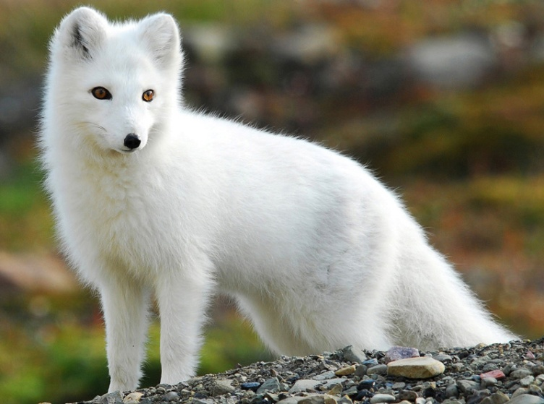
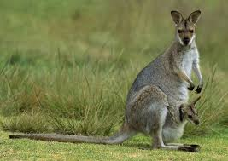
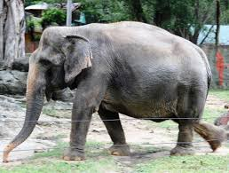
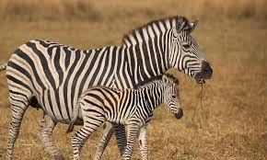
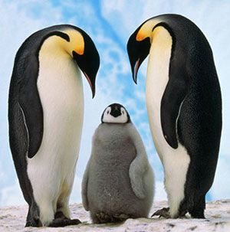
BÀI 31. ĐỘNG VẬT

Slide 2

I. ĐA DẠNG ĐỘNG VẬT
Quan sát hình ảnh:
Sự đa dạng, phong phú của động vật được thể hiện như thế nào?

Slide 3
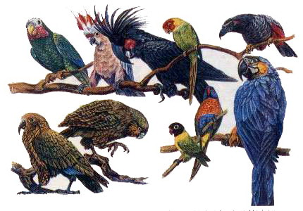
Đa dạng về số lượng loài
Một số loài vẹt khác nhau sống trên hành tinh chúng ta ( 316 loài)

Slide 4
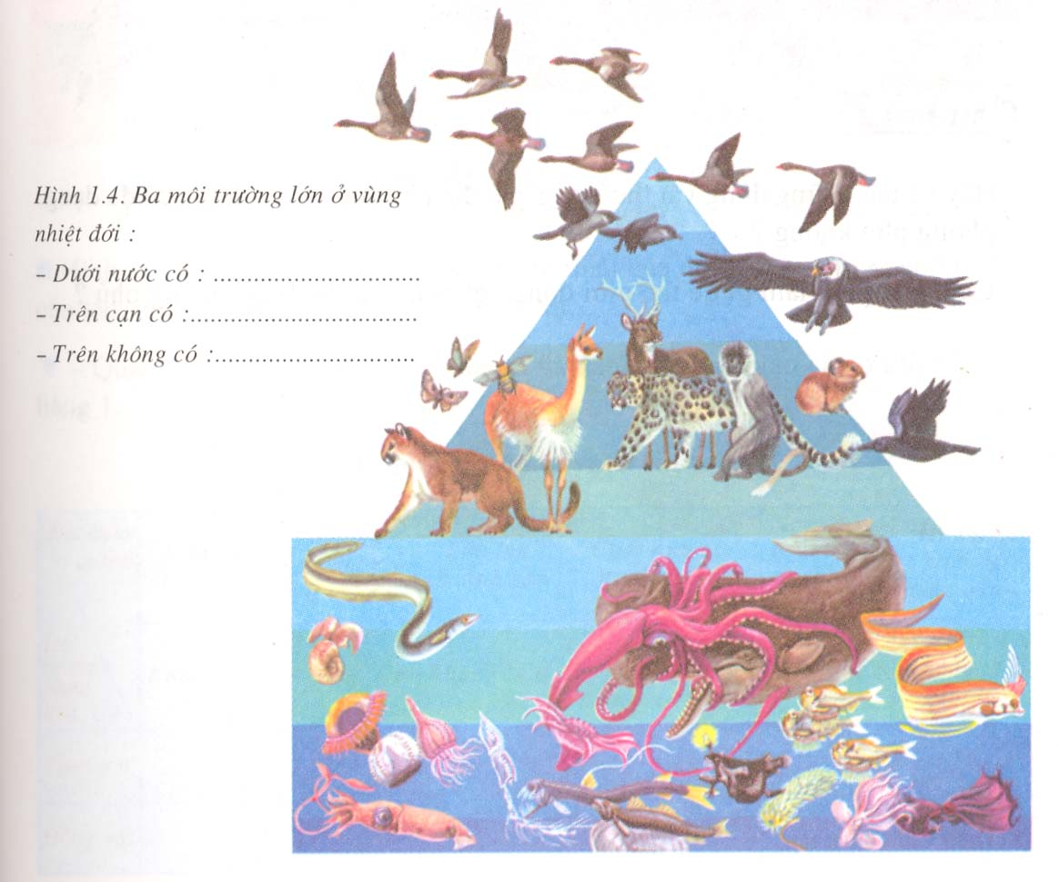
Đa dạng về môi trường sống
- Dưới nước: Mực, ốc, lươn, sứa.
- Trên cạn: Hươu, nai, hổ, báo….
- Trên không: Đại bang, ngỗng trời, hải âu…
- Động vật đa dạng về số lượng loài, hình dạng, kích thước, cấu tạo, môi trường sống..
- Tuy khác nhau về hình dạng, kích thước, cấu tạo nhưng chúng đều cấu tạo đa bào, không có thành tế bào...hầu hết chúng có khả năng di chuyển.

Slide 5
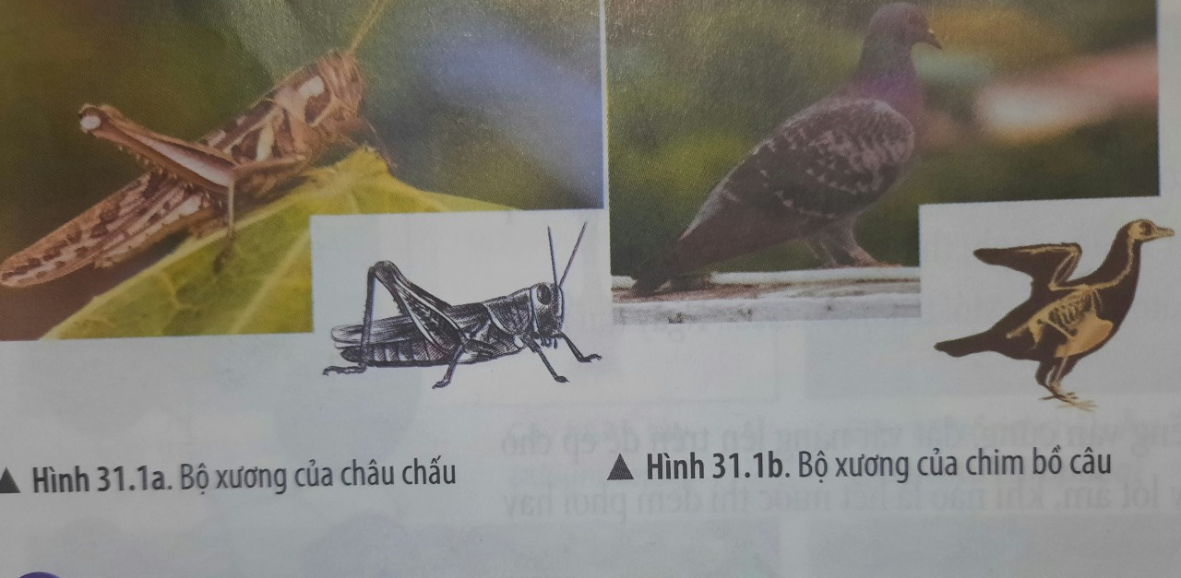
Phân biệt động vật không xương sống và động vật có xương sống
Quan sát H 31.1 và chỉ ra điểm khác biệt giữa động vật không xương sống và động vật có xương sống?

Slide 6
PHIẾU HỌC TẬP SỐ 1 (Nhóm 1, 2, 3 – 3 phút)
Quan sát hình 31.1a; 31.1b, thảo luận nhóm trả lời câu hỏi sau
CH1. Chỉ ra điểm khác biệt giữa động vật không xương sống và động vật có xương sống?
- Điểm khác nhau giữa động vật có xương sống và động vật không có xương sống là: xương cột sống.
- Căn cứ vào xương cột sống, động vật được chia thành 2 nhóm
+ Nhóm động vật chưa có xương cột sống
+ Nhóm động vật đã có xương cột sống

Slide 7
PHIẾU HỌC TẬP SỐ 2 (Nhóm 3,4,5 – 3 phút)
Quan sát tranh đại diện các nhóm động vật trả lời câu hỏi
CH2. Sắp xếp các động vật sau vào 2 nhóm: Động vật có xương sống, động vật không xương sống.
Chim ưng, vẹt, hổ, trâu, ngựa, gấu, voi, giun đũa, sán lá gan, thủy tức, san hô, trai sông, mực ống, ốc sên...
- Nhóm động vật có xương sống: Chim ưng, vẹt, hổ, trâu, ngựa, gấu, voi…
- Nhóm động vật không xương sống:
Giun đũa, sán lá gan, thủy tức, san hô, trai sông, mực ống, ốc sên...

Slide 8
Động vật
Động vật không xương sống
Động vật có xương sống

Slide 9
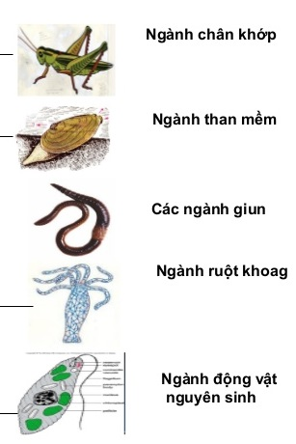
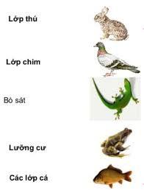
Động vật không xương sống
Động vật có xương sống

Slide 10
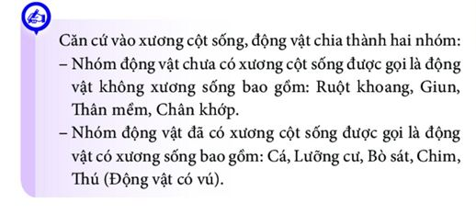
I. ĐA DẠNG ĐỘNG VẬT
1.1. Phân biệt động vật không xương sống và động vật có xương sống

Slide 11
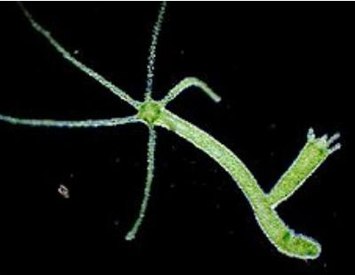
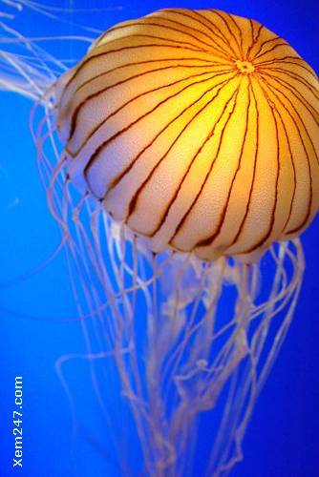
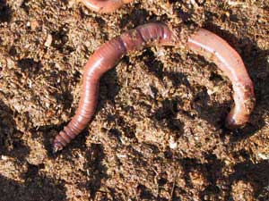
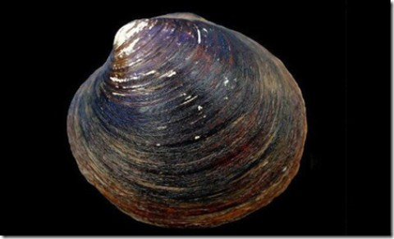
1.2. Tìm hiểu các nhóm động vật không xương sống trong tự nhiên.

Slide 12
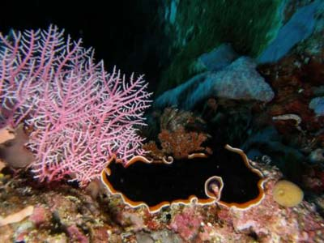
Một số đại diện ruột khoang
THỦY TỨC
SỨA
SAN HÔ
* Đặc điểm chung của ruột khoang
- là nhóm động vật đa bào bậc thấp.
- cơ thể hình trụ
- có nhiều tua miệng.
- đối xứng tỏa tròn
- sống ở môi trường nước
- đại diện: Thủy tức, sứa, hải quỳ, san hô.

Slide 13
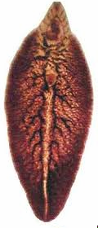
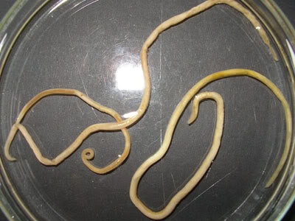
Đại diện Giun
SÁN LÁ GAN
GIUN ĐẤT
- Cơ thể đa dạng ( dẹp, ống, phân đốt)
- Cơ thể đối xứng hai bên, đã phân biệt đầu đuôi, lưng, bụng.
- Nơi sống: trong đất ẩm, nước, hoặc trong cơ thể sinh vật.
- Đại diện: Sán lá gan, giun đũa, giun đất.
GIUN ĐŨA

Slide 14
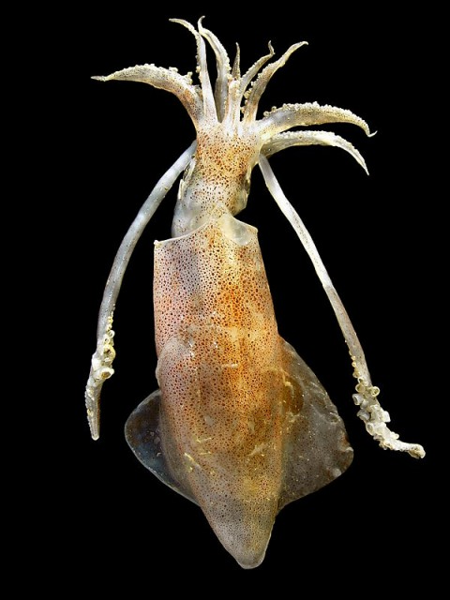
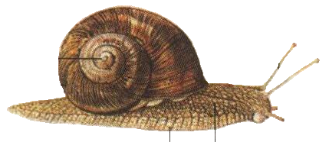
- Cơ thể mềm.
- Không phân đốt.
- Có vỏ đá vôi bao bọc.
- Đa dạng về số lượng loài, hình dạng, kích thước, môi trường sống.
- Đại diện: Trai, ốc, mực, hến, sò..

Slide 15

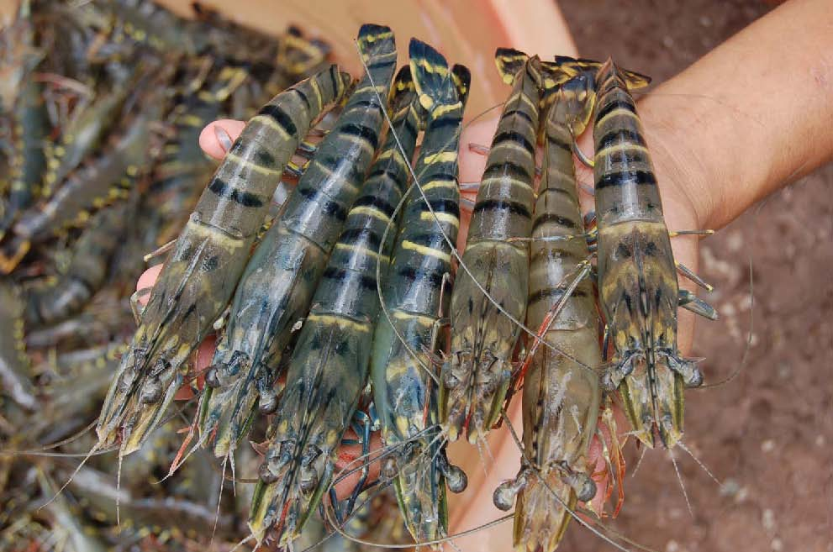
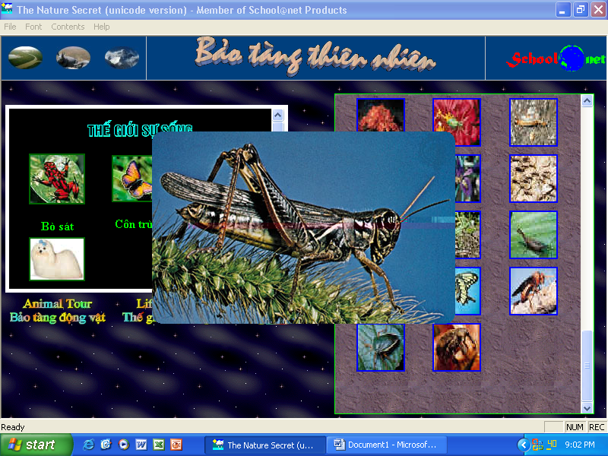
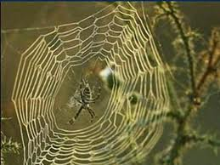
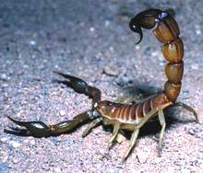
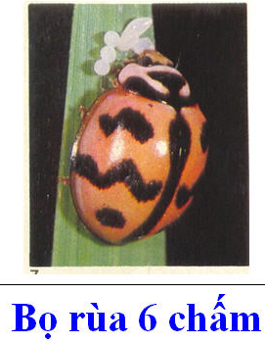
- Cấu tạo cơ thể chia ba phần: (Đầu, ngực bụng)
- Cơ quan di chuyển: ( chân, cánh).
- Cơ thể phân đốt, đối xứng hai bên, bộ xương ngoài bằng chitin để nâng đỡ và bảo vệ cơ thể, các đôi chân khớp động.
- Đa dạng về số lượng loài, môi trường sống.
- Đại diện: Nhện, gián, bọ xít, ong, kiến, bướm, tôm, cua.

Slide 16
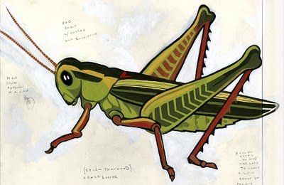
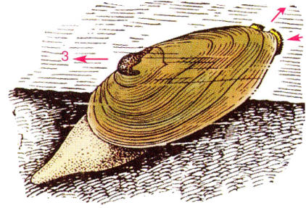
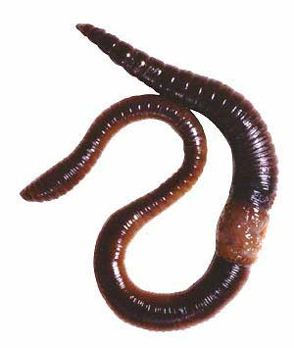
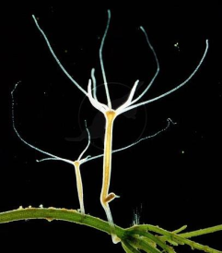
Ngành Chân khớp
Ngành Thân mềm
ĐỘNG VẬT KHÔNG XƯƠNG SỐNG
Các ngành Giun
Ngành Ruột khoang

Slide 17
PHIẾU HỌC TẬP.
Căn cứ vào nội dung tìm hiểu được từ các phòng tranh, hoàn thiện PHT sau
Tiêu chí so sánh
 | Môi trường sống | Đại diện
1. Ruột khoang
2. Giun
3. Thân mềm
4. Chân khớp
Đại diện
Thủy tức, sứa, san hô,…
Môi trường nước
Môi trường nước, trong đất hoặc trong cơ thể sinh vật
Sán lá gan, giun đất, đỉa, rươi,..
Môi trường nước, đất ẩm
Trai sông, ốc, mực,...
Môi trường nước, đất, cạn, không khí, trên cơ thể sinh vật
Tôm, cua, châu chấu,nhện,..

Slide 18
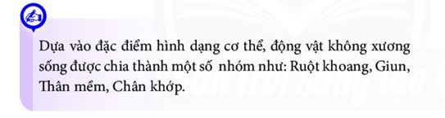
1.2. Tìm hiểu các nhóm động vật không xương sống trong tự nhiên.

Slide 19
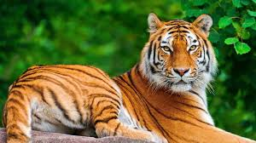
1.2. Tìm hiểu các nhóm động vật có xương sống trong tự nhiên.

Slide 20
1.2. Tìm hiểu các nhóm động vật có xương sống trong tự nhiên.
Quan sát các hình từ 31.3, em hãy kể tên các nhóm động vật có xương sống?
Quan sát các hình từ 31.3, em hãy xác định đặc điểm mỗi nhóm?

Slide 21
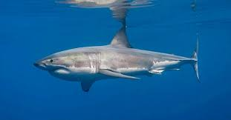
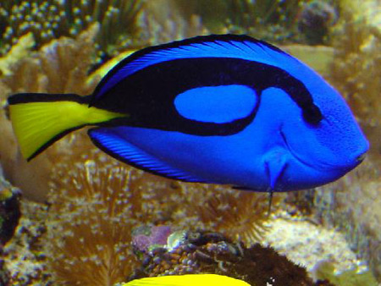
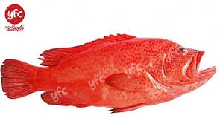
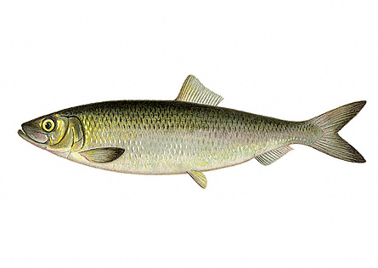
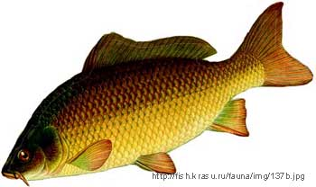
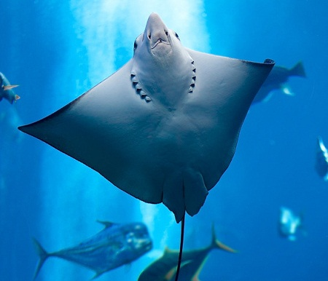
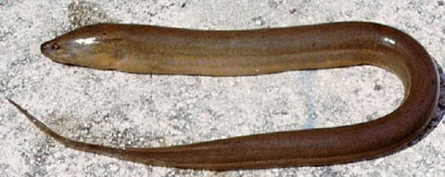
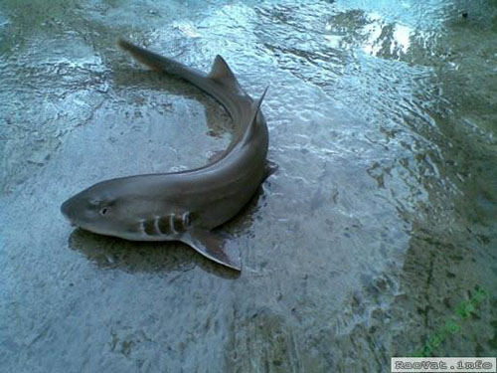
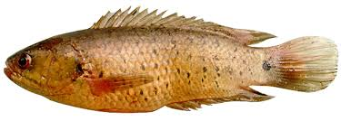
LỚP CÁ
Cá mập
Cá đuôi gai
Cá mú đỏ
Cá đuối
Cá trích
Cá chép
Cá rô
Lươn
Cá nhám

Slide 22
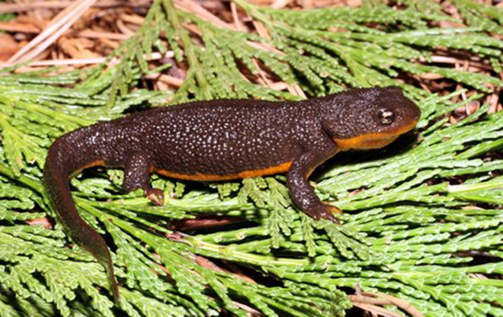
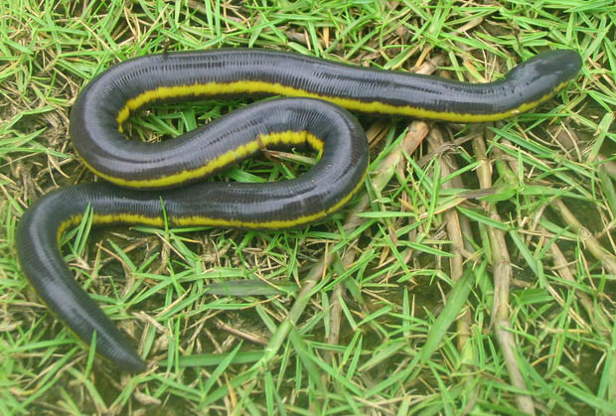
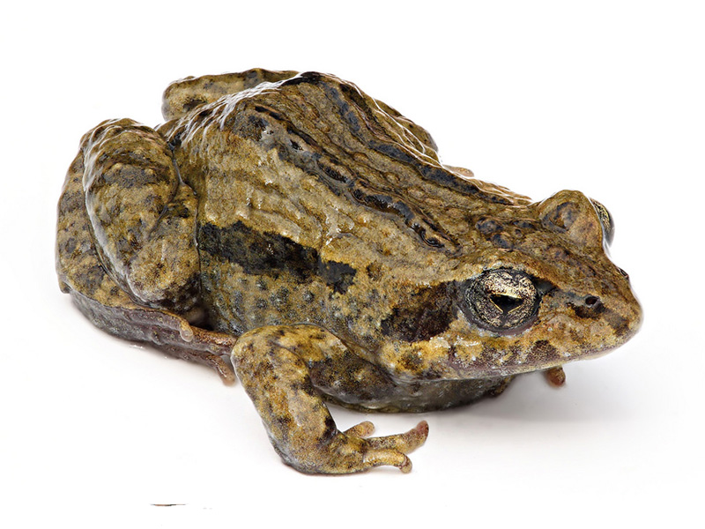
Ếch giun
Cá cóc tam đảo
LỚP LƯỠNG CƯ
Ếch đồng

Slide 23
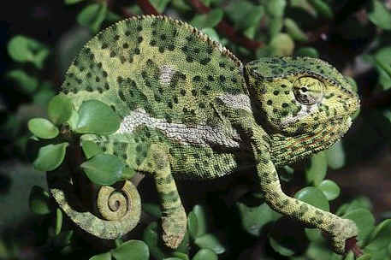

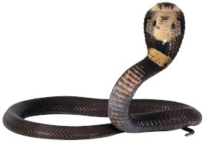
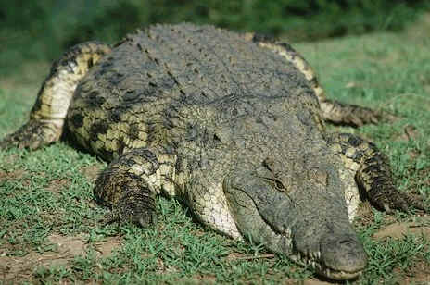
LỚP BÒ SÁT
Tắc kè
Thằn lằn
Rắn hổ mang
Cá sấu

Slide 24
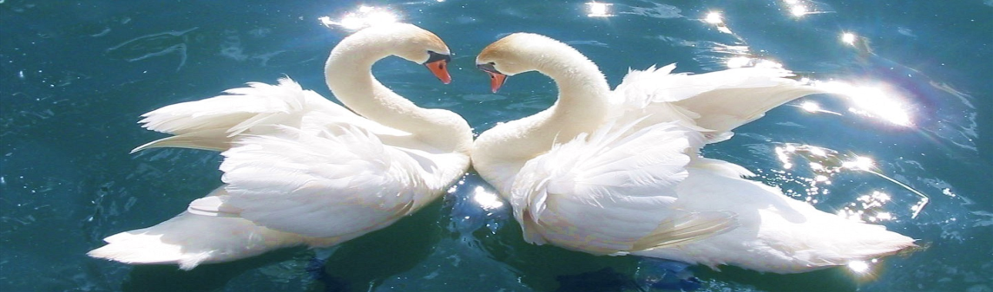
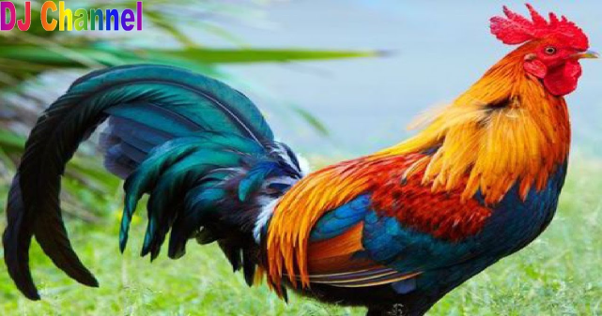
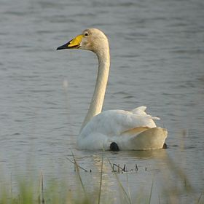
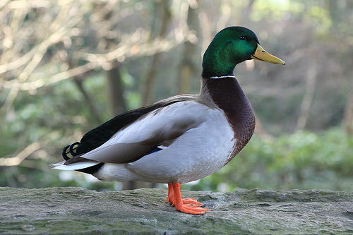




LỚP CHIM

Slide 25




LỚP THÚ
Hươu sao
Ngựa
Ngựa Vằn
Chuột túi

Slide 26
Các nhóm động vật có xương sống | Đặc điểm của mỗi nhóm
Nhóm cá
Đời sống hoàn toàn ở nước, di chuyển bằng vây
Ở cạn, da trần và luôn ẩm ướt, chân có màng bơi, một số có đuôi hoặc thiếu chân hoặc không có đuôi
Nhóm lưỡng cư
Nhóm động vật thích nghi với đời sống ở cạn, một số mở rộng môi trường sống xuống dưới nước, da khô và có vảy sừng
Nhóm bò sát
Động vật sống trên cạn, mình có lông vũ bao phủ, chi trước biến dổi thành cánh, có mỏ sừng, đặc điểm cơ thể thích nghi với nhiều môi trường khác nhau
Nhóm chim
Nhóm Thú
(động vật có vú)
Có bộ lông mao bao phủ, răng phân hóa thành răng cửa, răng nanh, răng hàm. Phần lớn chúng đẻ con và nuôi con bằng sữa mẹ. Môi trường sống đa dạng

Slide 27
Các đặc điểm để phân biệt các nhóm động vật có xương sống:
Cơ quan hô hấp: mang, phổi,.
Môi trường sống:ở nước, ở cạn,..
Cách di chuyển: bơi, bò, bay, chạy, đi
Lớp áo bảo vệ cơ thể : da, vảy sừng, lông vũ, lông mao,..
Dựa vào đặc điểm nào để phân biệt các nhóm động vật có xương sống?

Slide 28
PHIẾU HỌC TẬP.
Căn cứ vào nội dung tìm hiểu được từ các phòng tranh, hoàn thiện PHT sau
Tiêu chí so sánh
 | Môi trường sống
1. Cá
2. Lưỡng cư
3. Bò sát
4. Chim
5. Thú
Đại diện
Môi trường nước
Môi trường nước, trong đất ẩm
Môi trường nước, môi trường cạn ( khô hạn)
Môi trường nước, đất, cạn, không khí
Môi trường nước, đất, cạn, không khí

Slide 29
+/ Chứng minh sự đa dạng của nhóm động vật có xương sống
- Đa dạng về môi trường sống: loài sống trên không, loài sống trên cây, loài sống trong lòng đất, loài sống trên mặt đất,..
Ví dụ: Cá sống dưới nước, chim sống ở tổ trên cây, nhím sống trong lòng đất, gà sống dưới mặt đất,..
- Đa dạng về tập tính: Loài thì có tập tình bắt mồi, loài có tập tính bảo vệ con,..
Ví dụ: Hổ cho con học cách săn mồi khi 2 tháng tuổi, chuột túi đeo con non trong túi trước bụng để tiện chăm sóc,..
- Đa dạng về số lượng cá thể trong loài: loài ít, loài nhiều.
Ví dụ: Tê giác ít, còn gà thì nhiều.
- Đa dạng về thức ăn: có loài ăn tạp, loài anh thực vật, loài ăn động vật.
Ví dụ: Thỏ ăn cỏ, hổ ăn thịt tươi,...

